Slide 1







Núcleo Gerador 2 - Ambiente e Sustentabilidade
Domínio de referência 2
Tema – Resíduos e Reciclagem
Agrupamento de Escolas de Alijó
Escola EB- 2,3 do Pinhão

Slide 2

O que é a reciclagem?
A reciclagem é o termo geralmente utilizado para designar o reaproveitamento de materiais beneficiados como matéria-prima para um novo produto.

Slide 3
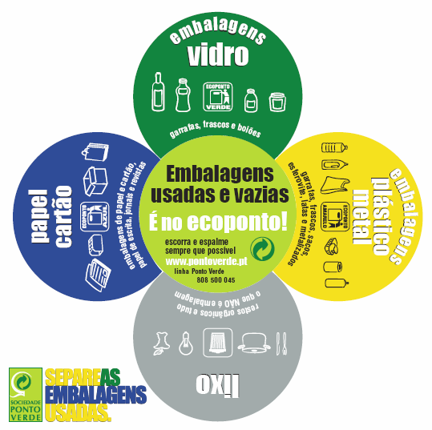
Quais as vantagens da Reciclagem ?
● Economia de Energia;
● Poupança de matérias-primas e preservação de recursos naturais;
● Redução da quantidade de Resíduos Sólidos Urbanos (RSU) que vão para aterros sanitários,
prolongando o tempo de vida útil destas infra-estruturas;

Slide 4
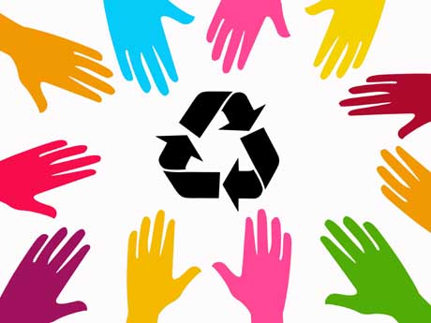
QUAIS SÃO AS VANTAGENS DA SEPARAÇÃO SELECTIVA DE RESÍDUOS ?
Através da Recolha Selectiva é possível aproveitar o mais possível todos os resíduos potencialmente recicláveis ou reutilizáveis. Devemos assim separar os resíduos, de modo a poder dar-lhes destinos diferentes.

Slide 5
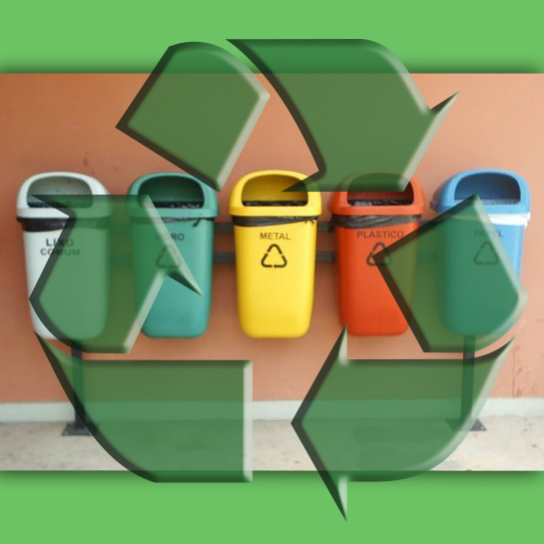
Que tipos de reciclagem existem ?
Existem vários tipos de reciclagem, mas os mais usuais são:
lixo comum;
metal;
plástico;
papel;
vidro; pilhas (baterias);
madeiras, etc.…

Slide 6
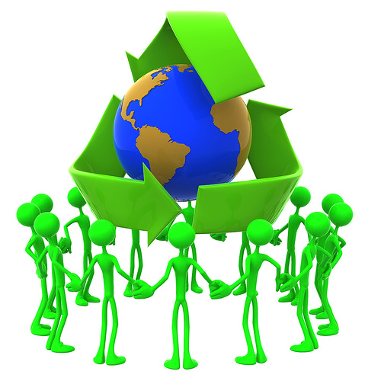
O que se pode reciclar ?
Podemos reciclar uma inúmera quantidade de matérias.

Slide 7
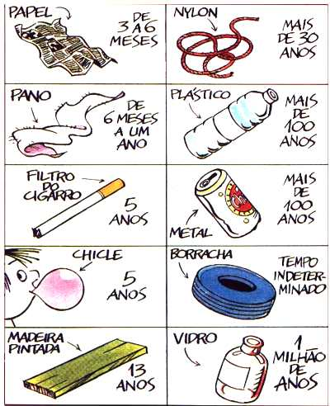
Tempos de absorção, de algumas substâncias, pelo meio ambiente

Slide 8
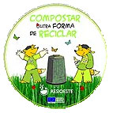
O que são resíduos biodegradáveis
De acordo com o Decreto-Lei n.º 152/2002 de 23 de Maio são considerados biodegradáveis os resíduos que podem ser sujeitos a decomposição anaeróbia ou aeróbia, como, por exemplo, os resíduos alimentares e de jardim, o papel e o cartão.
A compostagem é um processo biológico aeróbio em que é promovida a decomposição da fracção orgânica dos resíduos sólidos pela acção de microrganismos, micróbios, fungos, pequenos animais e plantas, e da qual resulta a formação do composto, material estável, semelhante ao húmus.

Slide 9
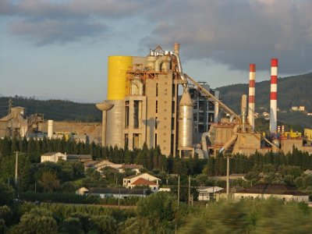
Resíduos passíveis de entrega em entidades especializadas
Existem inúmeros resíduos passíveis de entrega em entidades especializadas, mas na minha opinião os que mais sem destacam em termos de perigo são: resíduos hospitalares, pilhas, óleos automóveis, pneus, embalagens de pesticidas e outros produtos tóxicos.

Slide 10
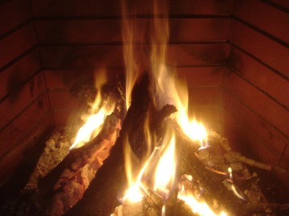
Produção de energia
Os resíduos produzidos na habitação, na indústria, nos serviços e na agricultura podem ser utilizados para a produção de energia através da combustão directa. Os mais utilizados na produção de energia são:
Resíduos sólidos urbanos;
Utilização da biomassa;
Lixo industrial;
Carvão vegetal;
Óleos alimentares.

Slide 11
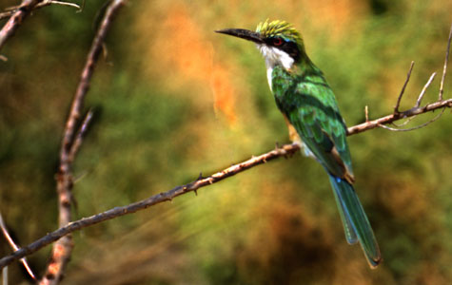
Reflexão
Actualmente o ser humano tem uma mentalidade mais positiva em relação à protecção da natureza, que é muito bom e importante.
Em nossas casas já se separam os lixos, para serem reciclados, minimizando a poluição e o consumo de matéria prima: tais como o corte de árvores poupando assim a natureza que é essencial para a fotossíntese.
No meu trabalho que é no ramo da construção civil também já se separam os restos dos materiais : ferro, madeira, tijolos , blocos, etc. …
O aproveitamento de energias renováveis também é fundamental para a protecção do nosso planeta.

Slide 12
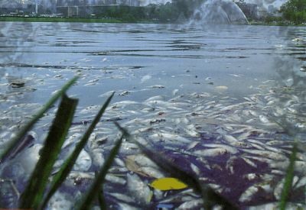
Reflexão (continuação)
Reconheço que nos os seres humanos podemos fazer muito para proteger o nosso planeta: mudar muitos hábitos e comportamentos, colocar certas matérias poluentes nos lugares certos.
As consequências do não tratamento dos resíduos podem ser catastróficas: tais como a poluição das águas, afectando também a camada do ozono que provoca o aquecimento global e afecta toda a biodiversidade.

